Slide 1
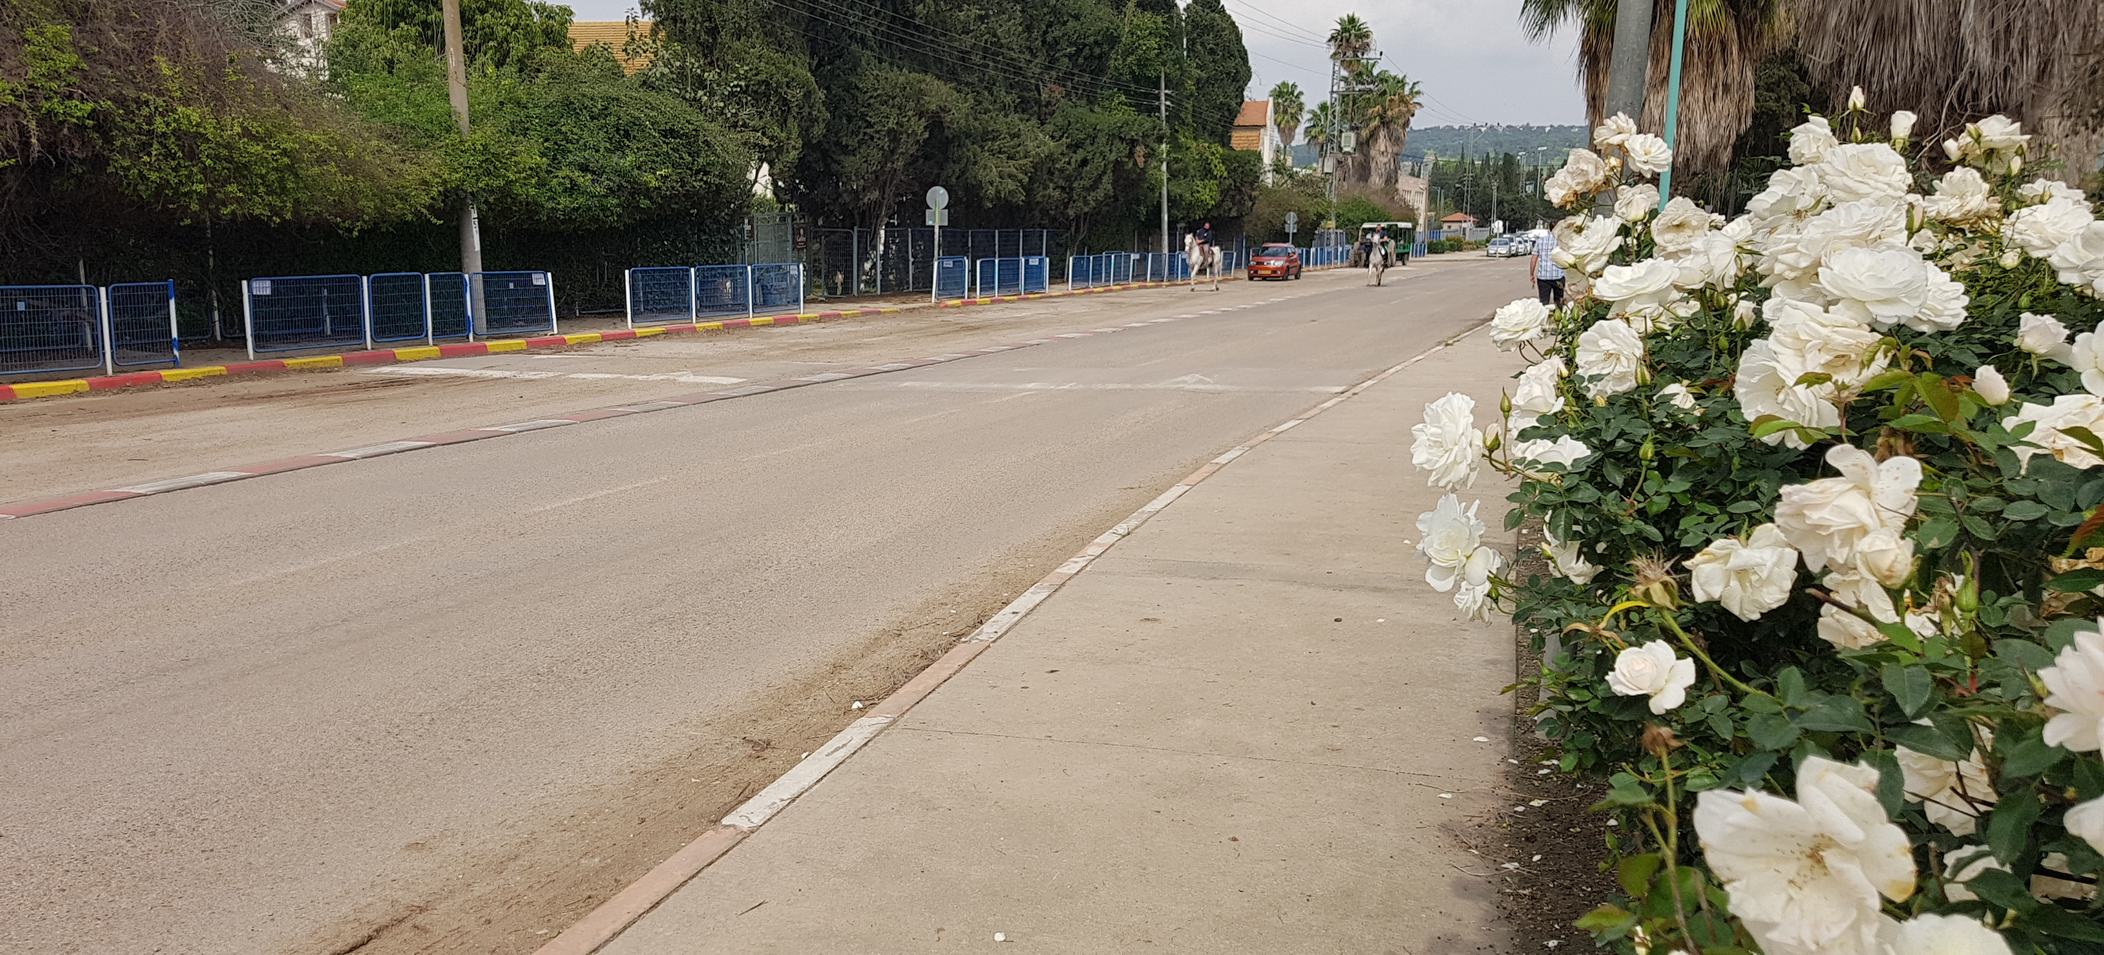
16/03/20
‏כ' אדר תש"ף
תחילת עבודות להקמת מעברי חצייה מוגבהים בכביש הכניסה לנהלל
תושבי נהלל, פנימיית ויצו נהלל, ביה"ס דמוקרטי
הרינו להודיעכם, כי בימים הקרובים יחלו עבודות להקמת מעברי חצייה מוגבהים בכביש הכניסה לנהלל.
העבודות כוללות: ביצוע מעברי חצייה, פסי האטה, קרצוף וסלילה של קטע הכביש.
משך העבודה: כשלושה שבועות.
הקבלן המבצע: מ.פ. חופרי נטופה.
פיקוח: מנדל ברק, מטעם אגף הנדסה מוא"ז עמק יזרעאל.
אנו מתנצלים על חוסר הנוחות הזמנית.
אגף ההנדסה
מועצה אזורית עמק יזרעאל | ת.ד. 90000 עפולה, 1812003 | טלפון: 04-6520111 | www.emekyizrael.org.il

